Slide 1

Analysez les besoins de votre client pour son groupe de pizzerias
Projet 4 - OPENCLASSROOMS

Slide 2

SOMMAIRE
Résumé du projet
Solution fonctionnelle
Solution technique
Conclusion

Slide 3
OC-PIZZA Résumé du projet
Projet de mise en place d’un système informatique pour l’ensemble des points de vente du groupe OC-PIZZA
Passer une commande depuis l’application Web
Cycle de vie de la commande (Client – Pizzaïolo – Livreur)
Aide-mémoire
Deadline dans 6 mois

Slide 4
OC-PIZZA Solution Fonctionnelle – Authentification
Visiteurs
Clients
Employés
Inscription
Authentification
Authentification

Slide 5
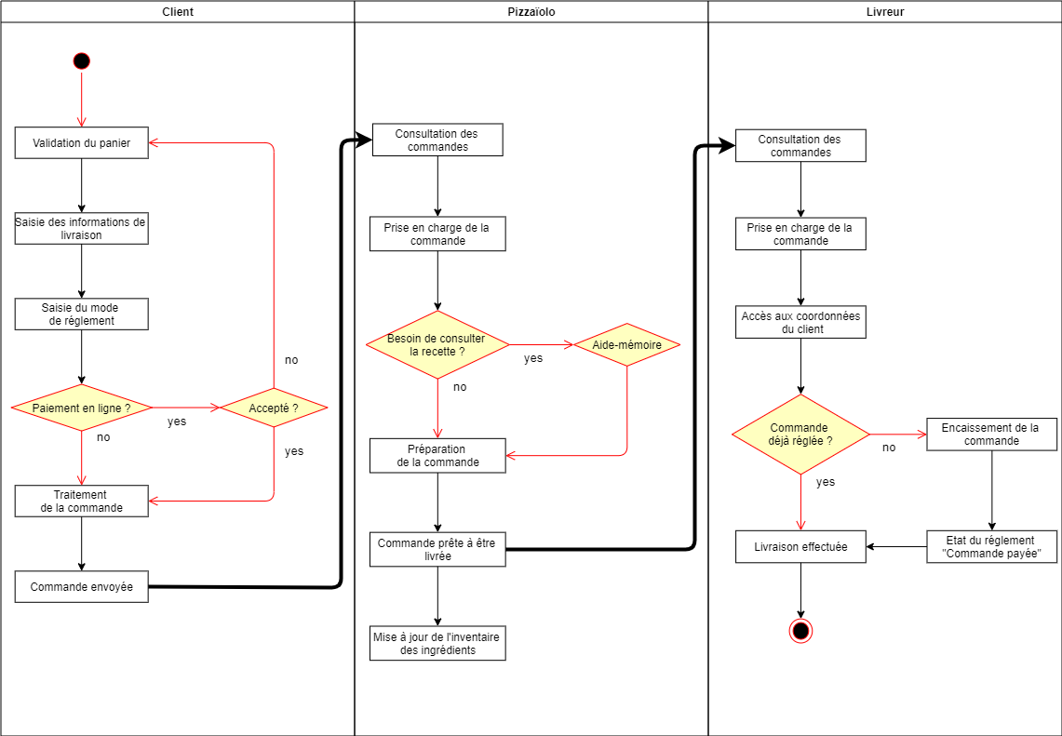
OC-PIZZA Solution Fonctionnelle – Gestion des commandes

Slide 6



OC-PIZZA Solution Technique

Slide 7


OC-PIZZA Solution Technique

Slide 8
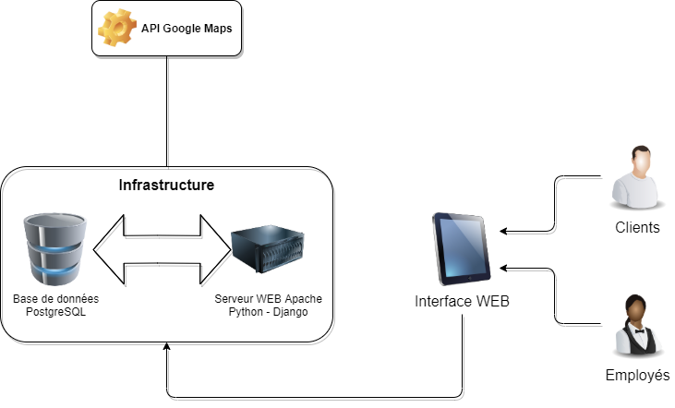
OC-PIZZA Solution Technique

Slide 9
OC-PIZZA Conclusion
Approche « AGILE » du projet Openclassrooms
Trello
Découpage en sprint, itérations
Backlog (améliorations)
GitHub

